Slide 1
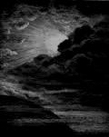
天
はるか昔は、何もかもが混じり合ってわけのわからない状態であった.
「混沌」と呼ばれる泥沼のような世界が、天と地に分かれた。
地

Slide 2
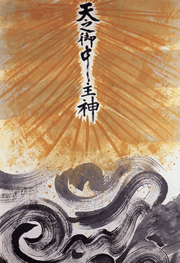
そこに、
天之御中主神 (ｱﾒﾉﾐﾅｶﾇｼﾉｶﾐ)
高御産巣日神 (ﾀｶﾐﾑｽﾋﾉｶﾐ)
神産巣日神 (ｶﾐﾑｽﾋﾉｶﾐ)
の３柱の神が成った。

Slide 3
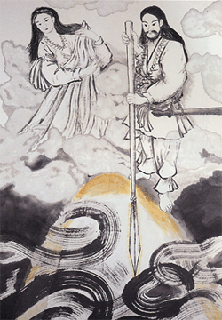
その後、様々な神がうまれたが、そのうちの
イザナキ(男) イザナミ(女)
の二神が協力して
「日本列島」をお生みになった。

Slide 4
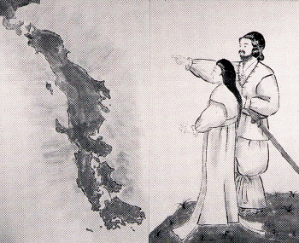
日本列島が
生まれた!?

Slide 5
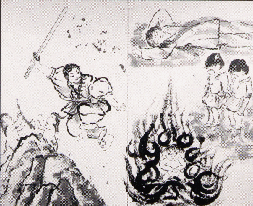
それから、イザナキとイザナミは多くの神を生むことになるが、火の神を生んだ時に負ったヤケドによってイザナミが死んでしまう。
イザナキは、妻を死に追いやった火の神を殺してしまう。
わが子なのに!?

Slide 6
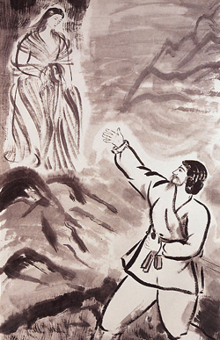
見ないでと言ったのに、見たわね！
生きて返してなるものか！！
イザナキは、死んだ妻を探しに黄泉の国へ行き、イザナミに声をかけるが…
イザナミは、もうすでに
醜い姿になっていた…

Slide 7
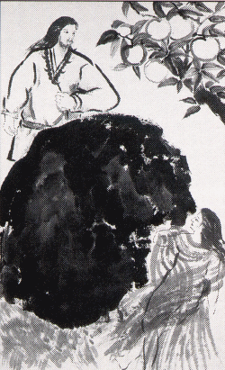
ならば、私は生の神となり、
１日に1500ずつの産屋を建て、1500人
ずつこの世に誕生させることにしよう！
追ってくるイザナミを ふりきって、黄泉の国の入り口に辿り着くと…
これからは、愛するあなたの国の民を、１日に1000人殺すわ！
これを機に、日本の人口は増えていったとか…

Slide 8
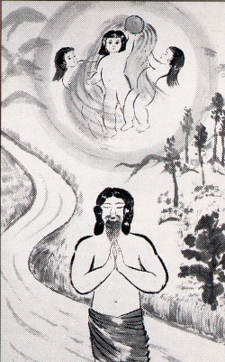
黄泉の国から帰ったイザナキが川で身を清めると、
天照大神（あまてらすおおみかみ）
月読命（つくよみのみこと）
須佐之男命（すさのおのみこと）
がうまれた。

Slide 9
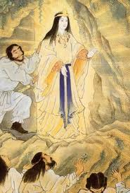
天
天照大神は、日の化身であり太陽そのもの。天上にある神の世界「高天原 (たかあまはら)」を治めるようになります。

Slide 10
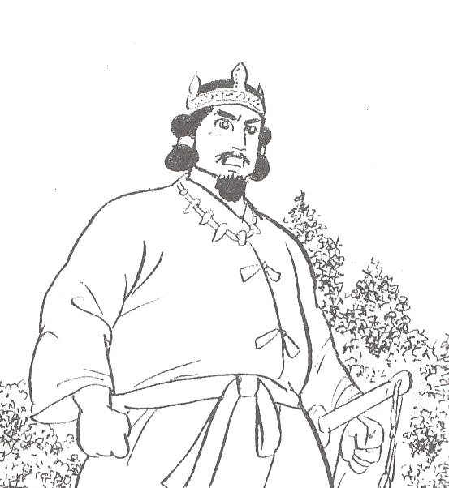
地
大国主命は、地上の国づくりをすすめ、豊葦原之千秋長五百秋之水穂国へと発展させていきます。

